Slide 1
打板掘金，低吸龙头
11月10日 20:15
何灶婵
执业编号:A1120622050001
经传多赢资深投顾，金融专业出身，专注研究市场10余年。对大盘研判有独特自我见解。独创翻倍超跌战法、龙头回马枪，方法实用易懂，服务专业用心，深受用户朋友的喜欢。

Slide 2
01/
02/
03/
行情要点
打板掘金功能介绍
择时买卖

Slide 3
01
行情要点

Slide 4
消息面
【新华社权威快报丨直接安排10万亿元！地方政府化债压力将大大减轻】
中国财政部部长蓝佛安在11月8日举行的十四届全国人大常委会第十二次会议新闻发布会上介绍，从2024年开始，中国将连续五年每年从新增地方政府专项债券中安排8000亿元，专门用于化债，累计可置换隐性债务4万亿元。再加上这次全国人大常委会批准的6万亿元债务限额，直接增加地方化债资源10万亿元。
同时也明确，2029年及以后到期的棚户区改造隐性债务2万亿元，仍按原合同偿还。
蓝佛安表示，政策协同发力后，2028年之前，地方需要消化的隐性债务总额从14.3万亿元大幅下降至2.3万亿元，化债压力大大减轻。
地方政府的负担因此大大减轻，地方政府有钱之后可以清还以往对企业的欠款，短期企业和个人拿到钱可以增加消费支出。从这个角度看，消费股是间接利好，周四茅台等大消费股的拉升，在周五应该算是利好落空。
化债超预期，间接利好消费股

Slide 5
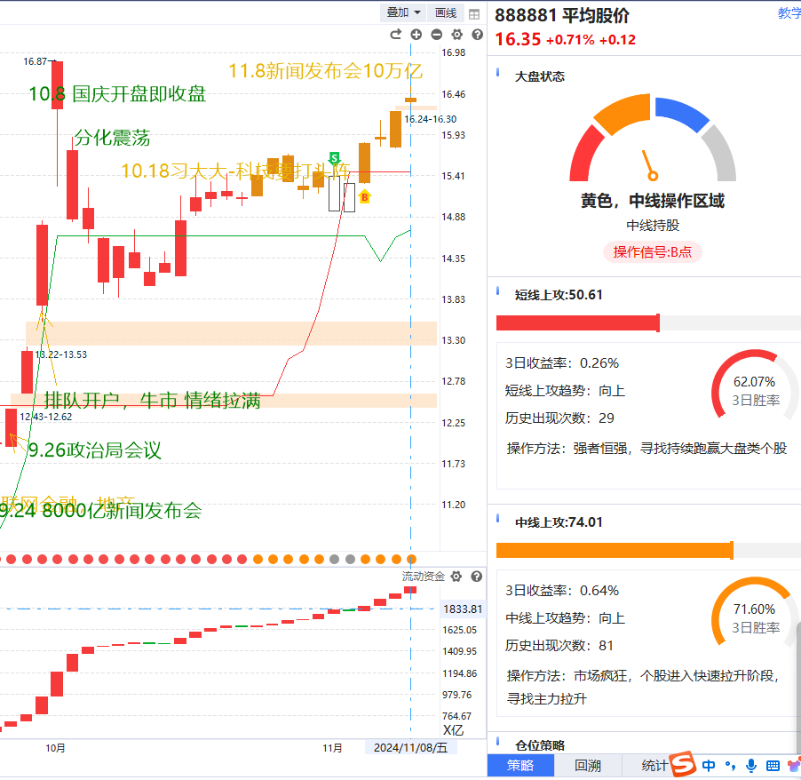
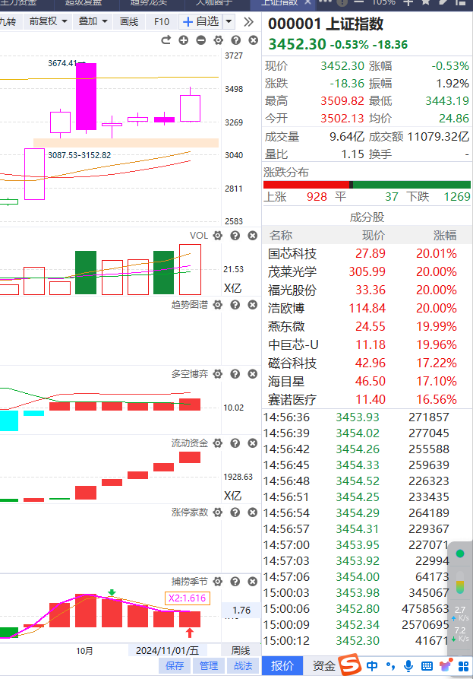
中线持股 短线恒强
平均股价处于B点黄色区域，中线持股行情
流动资金持续翻红且新高，量在价先
捕捞季节周线死叉末端，日线金叉末端
短期注意前高压力，周线级别金叉启动第二波
上证指数周线强势金叉第一周
券商、金融、有色等权重板块领涨
2万亿+成交额，机会明显

Slide 6
02
打板掘金功能介绍

Slide 7
打板掘金功能介绍
一、逻辑说明
在股市中最具赚钱效应的无疑是涨停板，多数投资者都希望捕捉涨停股来实现短期超额收益。目前市场上涨停强势股的分析工具多以等偏排行榜统计类数据为主，同质化较高。区别于市面上的纯数据展示型产品，打板掘金采用了大数据计算、NLP、数据云可视化等核心技术，提供了半路打板，低吸打板和竞价打板三种策略类型，帮助投资者解决涨停股监控、捕捉涨停股投资机会，为投资者提供一站式的涨停板解决方案。
（1）半路打板
机会出现时间：09:30:00~09:35:00（早盘前5分钟）
机会股票特征：开盘强势股，形态上表现为放量大涨
风险点：市场出现突发利空事件，板块热度冲高回落，做多资金不足
（2）低吸打板
机会出现时间：09:30:00~14:57:00（全天连续竞价期间）
机会股票特征：盘中股价出现短线急跌，主力资金开始抄底做多
风险点：市场短期过热会追高，后续市场情绪低迷导致延续性不足
（3）竞价打板
机会出现时间：09:25:00左右（集合竞价期间）
机会股票特征：集合竞价期间水下低开的股票，市值均衡、大中小盘股票均有覆盖
风险点：隔夜出现利空事件，竞价期间反应不足，资金持续抛售离场

Slide 8
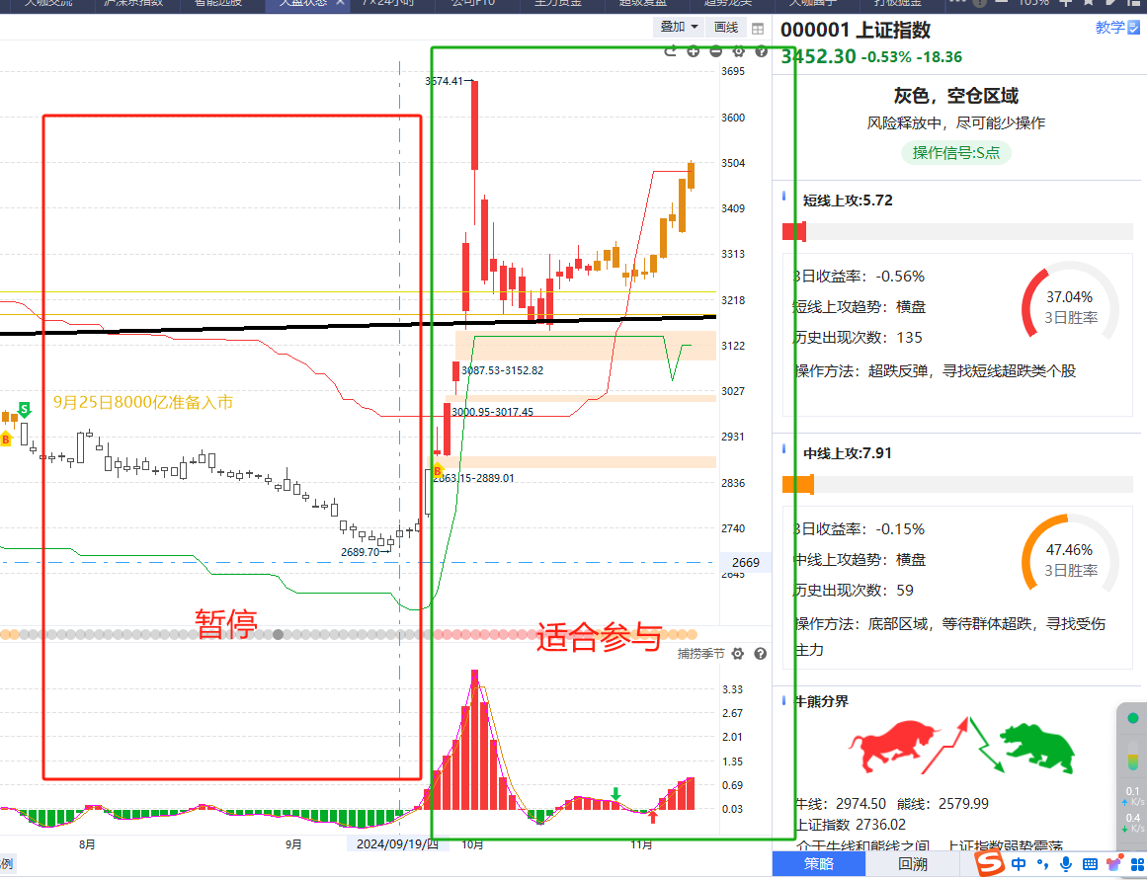
适用环境
1、市场交投情绪活跃，成交额万亿以上
2、平均股价处于金叉区域，胜率更高
3、S点后单边下行行情，建议观望

Slide 9
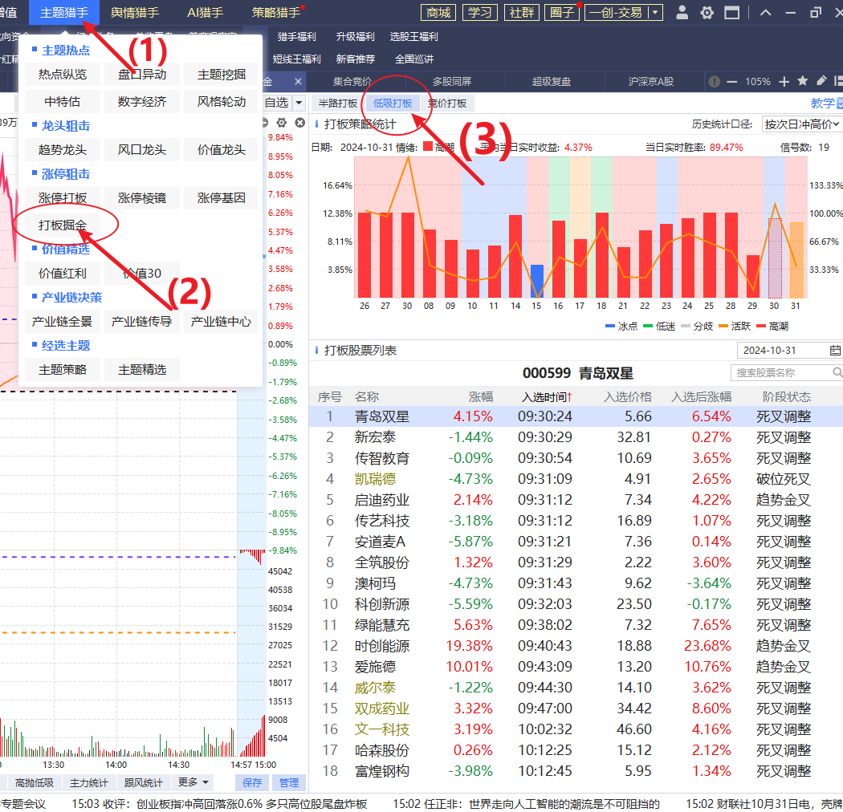
打板低吸（增厚收益)
投资者偏好：超短线、激进
选股方法： （1）9:30~9:35之间，直接选择时间靠前的个股操作，水下买入，不封板，第二天不恋战
有时间、有价格，“傻瓜式”操作
（时间早的比时间晚的一般表现要好）
（2）个股模型符合双龙/山后有山/双紫更强势
（3）阶段状态：趋势金叉/上升回档优选
买卖策略
T+1的规则，当天买入无法当天卖出，第二天冲高盈利分批走人 （若买入有封板，高看几眼，T+2+3等）
注意事项： （1）第二天带有一定的止损比例，比如-3% （2）整体仓位顶多占总体三成，分2~3个票，每个1成仓位左右

Slide 10
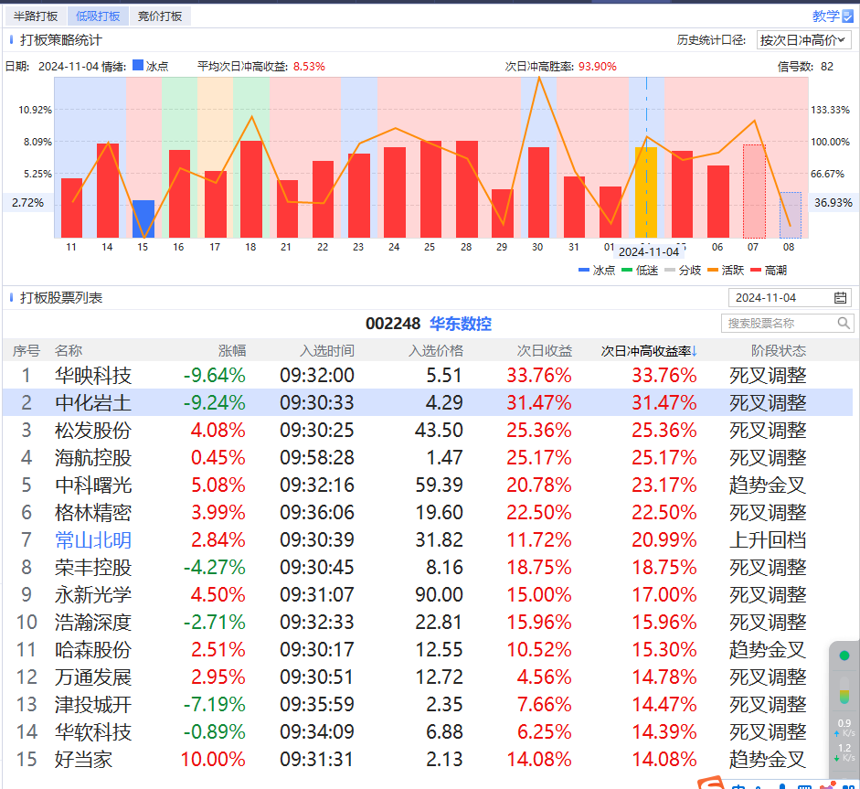
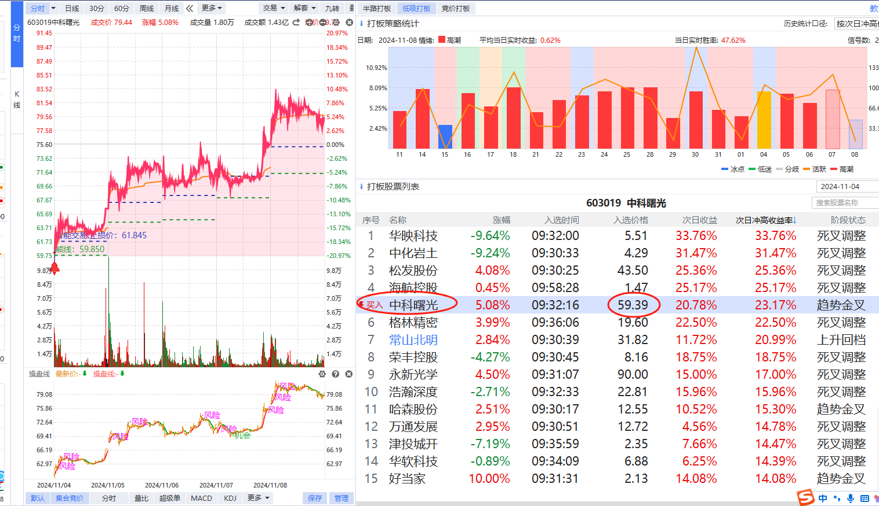
高效选股 增厚收益
11月4日，平均股价金叉首日
低吸打板次日冲高胜率高达93.93%
平均日次冲高收益率8.53%
趋势金叉-中科曙光

Slide 11
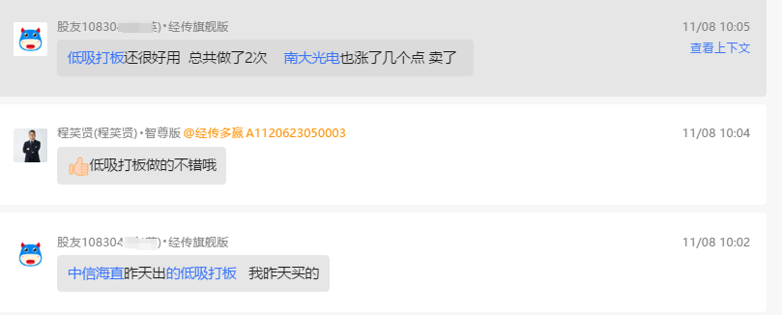
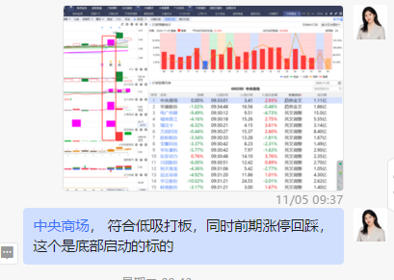
用户反馈
【个别情况不代表普遍实际收益率，过往收益亦不代表未来收益承诺。市场有风险，投资需谨慎！）

Slide 12
03
择时买卖

Slide 13
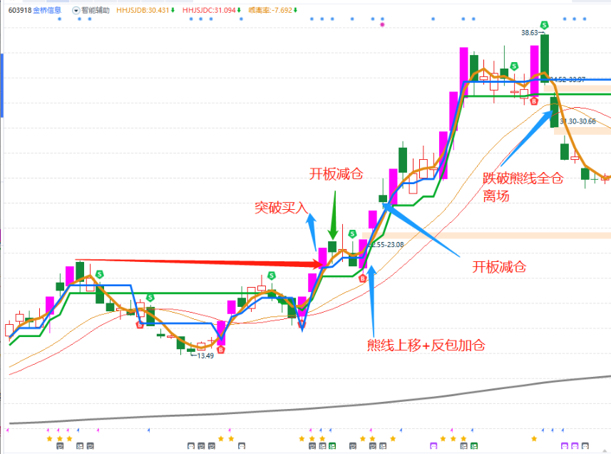
买卖点
超短线--超强势股（近期涨停板）
买点信号：追涨策略：反包或者突破平台；
回踩策略（缺口/熊线/蓝线）
卖点信号：涨停板第二天开板收阴线，减半仓；跌破熊线/蓝线/缺口注意离场。
较为强势个股（在上升趋势）在趋势线上做波段操作
买点信号：回踩支撑（缺口//智能辅助线）乖离率5以内买半仓；出捕捞季节金叉且乖离率在10以内，是加仓
卖出信号：高乖离率死叉（乖离率大于10）减半仓；
跌破智能辅助线乖离率-3或者 破位后三天不能回到线上，代表趋势破位，是离场信号。
（以上为公司用户部分较好的反馈展示，个别情况不代表普遍现象，个股历史涨幅不预示其未来表现，过往收益亦不代表未来收益承诺。市场有风险，投资需谨慎！）

Slide 14
案例回顾

Slide 15
案例回顾

